Slide 1







Gestaltung von digitalen Lernerfahrungen
Verwendung von IW und TIW für lernerzentrierte digitale Inhalte
Projekt Nr. 2024-1-AT01-KA220-ADU-000254167

Slide 2
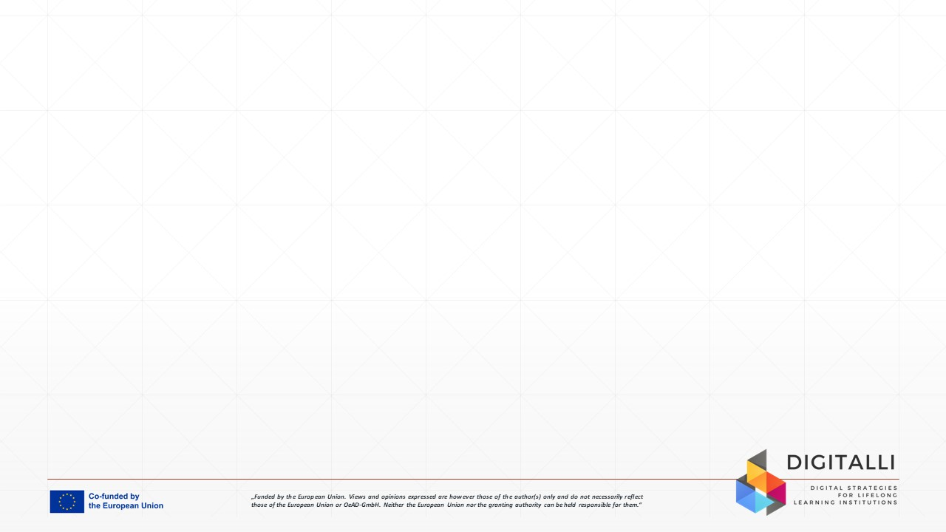

Ziel der Einheit
Ziel dieser Lerneinheit ist es, Erwachsenenbildner*innen und Trainer*innen bei der Gestaltung effektiver digitaler Lernerfahrungen zu unterstützen, die auf klaren inhaltlichen Zielen und den Bedürfnissen der Lernenden beruhen. Sie werden die Fähigkeiten und das Selbstvertrauen entwickeln, digitale und KI-gestützte Ressourcen auszuwählen, anzupassen und zu nutzen, um den Fachunterricht zu verbessern.
Diese Einheit konzentriert sich auf die Erstellung von lernerzentrierten, zugänglichen und praktischen digitalen Materialien, die auf den Erfahrungen der erwachsenen Lernenden aufbauen und das selbstgesteuerte Lernen unterstützen. Am Ende der Einheit werden Sie besser in der Lage sein, sinnvolle digitale Lernaktivitäten zu entwickeln, bei denen die Technologie das Verständnis, das Engagement und die Anwendung in der Praxis unterstützt.
Bild von Freepik
Von der Europäischen Union finanziert. Die geäußerten Ansichten und Meinungen entsprechen jedoch ausschließlich denen des Autors bzw. der Autoren und spiegeln nicht zwingend die der Europäischen Union oder der OeAD-GmbH wider. Weder die Europäische Union noch die OeAD-GmbH können dafür verantwortlich gemacht werden.

Slide 3

Lernergebnisse
Nach Abschluss dieser SDL Einheit haben Sie die folgenden Kenntnisse, Fähigkeiten und Einstellungen erworben:
LE 1: Sie verstehen lernerzentriertes digitales Design und können Ressourcen auf Qualität, Zugänglichkeit, Relevanz und Anpassung an den Lernkontext von Erwachsenen bewerten.
LE 2: Faktenwissen über digitale und KI-gestützte Werkzeuge anwenden, um integrative, inhaltsbezogene Lernmaterialien zur Unterstützung des fachspezifischen Unterrichts anzupassen und zu erstellen.
LE 3: Offenheit für Experimente und Bereitschaft zur Anpassung digitaler Inhalte zeigen und dabei die Vorerfahrungen erwachsener Lernender wertschätzen, während sie Technologien zur Unterstützung der Planung verantwortungsvoll einsetzen.
Bild von rawpixel auf Freepik
Von der Europäischen Union finanziert. Die geäußerten Ansichten und Meinungen entsprechen jedoch ausschließlich denen des Autors bzw. der Autoren und spiegeln nicht zwingend die der Europäischen Union oder der OeAD-GmbH wider. Weder die Europäische Union noch die OeAD-GmbH können dafür verantwortlich gemacht werden.

Slide 4
Überblick über die Einheit
Inhaltliches Wissen beim digitalen Lernen
Dieses Thema konzentriert sich auf die Gestaltung digitaler Lektionen ausgehend von klaren thematischen Zielen. Sie werden lernen, wie Sie digitale Ressourcen auswählen, die Ihre Inhalte unterstützen, an die realen Erfahrungen der erwachsenen Lernenden anknüpfen und praktisch und relevant bleiben.
Einsatz von Technologie zur Unterstützung von Inhalten
Sie lernen und erforschen, wie digitale Werkzeuge den Fachunterricht unterstützen können. Sie werden sehen, wie Werkzeuge wie kollaborative Dokumente, Videos oder Simulationen den Lernenden helfen können, den Inhalt besser zu verstehen.
Auswählen und Anpassen digitaler Ressourcen
Dieses Thema hilft Ihnen dabei, digitale Ressourcen auf Qualität, Zugänglichkeit und Inklusion zu prüfen. Sie üben die Anpassung bestehender Materialien und offener Bildungsressourcen, anstatt alles von Grund auf neu zu erstellen.
Einsatz von KI zur Unterstützung des Lerndesigns
Sie werden erkunden, wie KI-Tools die Unterrichtsplanung und die Anpassung von Inhalten unterstützen können. Der Schwerpunkt liegt auf dem Einsatz von KI zur Generierung von Ideen, Beispielen oder vereinfachten Erklärungen, wobei die volle pädagogische Kontrolle behalten wird.
Von der Europäischen Union finanziert. Die geäußerten Ansichten und Meinungen entsprechen jedoch ausschließlich denen des Autors bzw. der Autoren und spiegeln nicht zwingend die der Europäischen Union oder der OeAD-GmbH wider. Weder die Europäische Union noch die OeAD-GmbH können dafür verantwortlich gemacht werden.

Slide 5

Inhaltliches Wissen beim digitalen Lernen
Inhaltliches Wissen (IW) bezieht sich auf das Verständnis eines/einer Pädagog*in für den Lehrstoff und dessen Struktur, Schlüsselkonzepte und reale Anwendungen. Bei der Gestaltung digitaler Lerninhalte bildet IW die Grundlage für die Entscheidung, was die Lernenden verstehen sollten, bevor sie sich überlegen, wie die Technologie eingesetzt wird.
Eine effektive digitale Unterrichtsgestaltung beginnt mit klar definierten Lernzielen, die für den beruflichen, persönlichen oder gesellschaftlichen Kontext der erwachsenen Lernenden relevant sind. Digitale Hilfsmittel sollten ausgewählt werden, um Konzepte zu verdeutlichen, Prozesse zu veranschaulichen oder die Anwendung von Wissen zu unterstützen, anstatt einfach Technologie um ihrer selbst willen einzusetzen.
Beispiele hierfür sind kurze Erklärvideos zur Einführung in komplexe Themen, interaktive Diagramme zur Visualisierung von Prozessen oder fallbasierte Szenarien, die reale Arbeits- oder Lebenssituationen widerspiegeln, die erwachsenen Lernenden vertraut sind. Offene Bildungsressourcen (OER) können ebenfalls angepasst werden, um die Inhalte auf lokale oder branchenspezifische Bedürfnisse abzustimmen.
Erwachsene Lernende profitieren am meisten, wenn das digitale Lernen neue Informationen mit ihrem Vorwissen und ihren Erfahrungen verknüpft, praktische Problemlösungen unterstützt und eine sofortige Anwendung ermöglicht. Pädagog*innen wird empfohlen, zunächst ein zentrales Lernziel festzulegen und eine digitale Ressource auszuwählen, die das Verständnis und die sinnvolle Beschäftigung mit dem Inhalt direkt unterstützt.
Bild von Freepik
Von der Europäischen Union finanziert. Die geäußerten Ansichten und Meinungen entsprechen jedoch ausschließlich denen des Autors bzw. der Autoren und spiegeln nicht zwingend die der Europäischen Union oder der OeAD-GmbH wider. Weder die Europäische Union noch die OeAD-GmbH können dafür verantwortlich gemacht werden.

Slide 6

Einsatz von Technologie zur Unterstützung von Inhalten
Technologisches Inhaltswissen (TIW) beschreibt, wie digitale Werkzeuge ausgewählt und eingesetzt werden können, um Fachinhalte auf eine Weise darzustellen, die das Verständnis vertieft und das Lernen unterstützt. Der Schwerpunkt liegt dabei auf der Beziehung zwischen dem, was gelehrt wird, und den Technologien, die diese Inhalte am besten unterstützen.
Digitale Werkzeuge können den Fachunterricht verbessern, indem sie komplexe Ideen visualisieren, Erkundungen ermöglichen und aktives Engagement fördern. Beispiele hierfür sind gemeinsame Dokumente wie Google Docs zur gemeinsamen Analyse von Texten, kurze Lehrvideos zur Veranschaulichung von Verfahren und Simulationen, die es den Lernenden ermöglichen, in einer sicheren Umgebung mit realen Szenarien zu experimentieren.
Wenn die Technologie gezielt eingesetzt wird, hilft sie den Lernenden, über den passiven Konsum hinaus zu einer aktiven Bedeutungsgebung zu gelangen. Erwachsene Lernende profitieren besonders dann, wenn die Tools die Erkundung, Diskussion und Anwendung von Inhalten unterstützen, die für ihre Arbeit oder ihren Alltag relevant sind.
Pädagog*innen werden ermutigt, Technologien auf der Grundlage ihres Beitrags zum Verständnis der Inhalte auszuwählen, mit einem Tool zu beginnen, das auf ein klares Lernziel ausgerichtet ist, und dessen Einsatz auf der Grundlage des Feedbacks und der Ergebnisse der Lernenden zu verfeinern.
Bild von Freepik
Von der Europäischen Union finanziert. Die geäußerten Ansichten und Meinungen entsprechen jedoch ausschließlich denen des Autors bzw. der Autoren und spiegeln nicht zwingend die der Europäischen Union oder der OeAD-GmbH wider. Weder die Europäische Union noch die OeAD-GmbH können dafür verantwortlich gemacht werden.

Slide 7

Auswählen und Anpassen von digitalen Ressourcen
Die Auswahl geeigneter digitaler Ressourcen ist ein wesentlicher Bestandteil eines effektiven digitalen Lernkonzepts. Pädagog*innen müssen die Ressourcen nicht nur auf inhaltliche Korrektheit, sondern auch auf pädagogische Qualität, Zugänglichkeit und die Einbeziehung verschiedener erwachsener Lernender prüfen.
Wichtige Kriterien sind die Klarheit der Sprache, die Übereinstimmung mit den Lernzielen, die Einhaltung von Zugänglichkeitsgrundsätzen (z. B. lesbare Formate und Untertitel) und die Anpassungsfähigkeit an unterschiedliche Lernkontexte. Offene Bildungsressourcen (OER) sind besonders wertvoll, da sie legal an lokale, kulturelle oder branchenspezifische Bedürfnisse angepasst werden können.
Anstatt alle Materialien von Grund auf neu zu erstellen, werden Pädagog*innen ermutigt, bestehende Ressourcen anzupassen, indem sie die Sprache vereinfachen, praktische Beispiele hinzufügen oder den Inhalt in kürzere Lerneinheiten umstrukturieren. Dieser Ansatz spart Zeit, gewährleistet Konsistenz und unterstützt eine lernerzentrierte Gestaltung.
Erwachsene Lernende profitieren davon, wenn die angepassten Ressourcen ihr Vorwissen berücksichtigen, ein flexibles Lerntempo ermöglichen und klare Wege für die Anwendung des Gelernten in realen Situationen oder am Arbeitsplatz aufzeigen.
Bild von Freepik
Von der Europäischen Union finanziert. Die geäußerten Ansichten und Meinungen entsprechen jedoch ausschließlich denen des Autors bzw. der Autoren und spiegeln nicht zwingend die der Europäischen Union oder der OeAD-GmbH wider. Weder die Europäische Union noch die OeAD-GmbH können dafür verantwortlich gemacht werden.

Slide 8
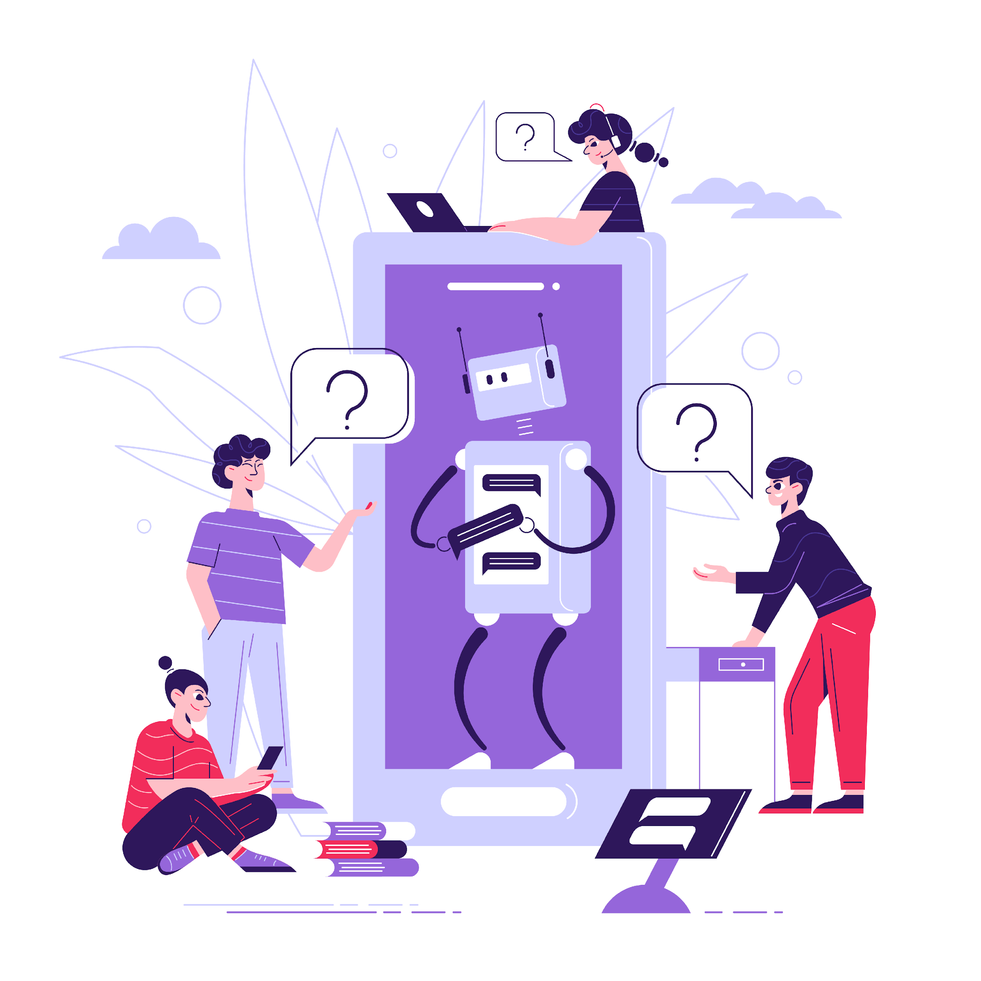
Einsatz von KI zur Unterstützung des Lerndesigns
Künstliche Intelligenz (KI) kann Pädagog*innen bei der Gestaltung digitaler Lernerfahrungen unterstützen, indem sie bei der Planung, Anpassung und Ideenfindung behilflich ist. In dieser Einheit wird KI als unterstützendes Werkzeug vorgestellt, das die pädagogische Entscheidungsfindung verbessert, aber nicht ersetzt.
KI-Tools können bei der Erstellung von Unterrichtsentwürfen helfen, Beispiele oder Diskussionsanregungen vorschlagen, komplexe Sprache vereinfachen und alternative Erklärungen vorschlagen, die auf unterschiedliche Lernerprofile zugeschnitten sind. Bei selbstgesteuerten Lernmaterialien kann KI auch die Erstellung von Reflexionsfragen oder Übungsaktivitäten unterstützen.
Es ist von entscheidender Bedeutung, dass die Pädagog*innen alle von der KI generierten Inhalte kritisch auf Richtigkeit, Relevanz und Vollständigkeit überprüfen. Die pädagogische Kontrolle verbleibt beim/bei der Pädagog*in, der/diese entscheidet, was verwendet, anpasst oder verworfen wird.
Erwachsene Lernende profitieren davon, wenn KI-gestützte Materialien klar, praktisch und mit realen Kontexten verbunden bleiben. Pädagog*innen werden ermutigt, mit kleinen, zielgerichteten Anwendungen von KI zu beginnen, die auf klare Lernziele und ethische Richtlinien ausgerichtet sind.
Bild von Freepik
Von der Europäischen Union finanziert. Die geäußerten Ansichten und Meinungen entsprechen jedoch ausschließlich denen des Autors bzw. der Autoren und spiegeln nicht zwingend die der Europäischen Union oder der OeAD-GmbH wider. Weder die Europäische Union noch die OeAD-GmbH können dafür verantwortlich gemacht werden.

Slide 9

Fallstudie - Digitales Kurs-Redesign an der Volkshochschule Wien (VHS Wien)
Gestaltung inhaltsorientierter
digitaler Lernerfahrungen
In dieser Fallstudie wird untersucht, wie die Volkshochschule Wien (VHS Wien) mehrere fachbezogene Erwachsenenbildungskurse in gemischte und digitale Formate umgestaltet hat, um den veränderten Bedürfnissen der Lernenden gerecht zu werden. Viele VHS-Kurse basierten traditionell auf persönlichem Unterricht, gedruckten Materialien und von Dozenten geleiteten Erklärungen. Da die Nachfrage nach Flexibilität zunahm, mussten die Lehrkräfte die Kurse neu gestalten und dabei die Qualität, Relevanz und Zugänglichkeit der Inhalte beibehalten.
Die größte Herausforderung bestand darin, die vorhandenen Lernmaterialien in digitale Formate umzuwandeln, die das Verständnis des Themas unterstützen, ohne die Lernenden zu überfordern oder die pädagogische Klarheit zu verlieren. Durch die Anwendung von Inhaltswissen und Technologischem Inhaltswissen konnten die Lehrkräfte sicherstellen, dass die digitalen Tools die Lernziele unterstützen und den realen Kontext der erwachsenen Lernenden widerspiegeln.
Ziel: Stärkung des fachlichen Lernens durch sorgfältig ausgewählte und angepasste digitale Ressourcen.
Bild von pikisuperstar auf Freepik
Von der Europäischen Union finanziert. Die geäußerten Ansichten und Meinungen entsprechen jedoch ausschließlich denen des Autors bzw. der Autoren und spiegeln nicht zwingend die der Europäischen Union oder der OeAD-GmbH wider. Weder die Europäische Union noch die OeAD-GmbH können dafür verantwortlich gemacht werden.

Slide 10

Fallstudie - Neugestaltung eines digitalen Kurses an der VHS Wien
Ergriffene Maßnahmen:
Vor der Auswahl digitaler Hilfsmittel wurden die Lernziele für das Kernfach klar definiert.
Vorhandene Kursmaterialien wurden in digitale Formate umgewandelt und nicht neu erstellt.
Kurze Lehrvideos wurden verwendet, um Schlüsselkonzepte zu erklären.
Die Lernmaterialien wurden in der VHS-Lernplattform für einen selbstbestimmten Zugang organisiert
Gemeinsame Dokumente unterstützten gemeinsame Übungen und kollegialen Austausch
Offene Bildungsressourcen wurden an die lokale Sprache und den Kontext angepasst
Zugänglichkeitsmaßnahmen wurden angewendet (klare Struktur, einfache Sprache, Untertitel)
Pädagog*innen setzten digitale Werkzeuge gezielt ein, um das Verständnis zu fördern, nicht um den Unterricht zu ersetzen
Bild von pch.vector auf Freepik
Von der Europäischen Union finanziert. Die geäußerten Ansichten und Meinungen entsprechen jedoch ausschließlich denen des Autors bzw. der Autoren und spiegeln nicht zwingend die der Europäischen Union oder der OeAD-GmbH wider. Weder die Europäische Union noch die OeAD-GmbH können dafür verantwortlich gemacht werden.

Slide 11

Fallstudie - Digitales Kurs-Redesign an der VHS Wien
Auswirkungen
Verbesserte Flexibilität für erwachsene Lernende, die Beruf und Familie unter einen Hut bringen müssen
Klarere Struktur und besserer Zugang zu den Lernmaterialien
Größeres Vertrauen der Lernenden im Umgang mit digitalen Ressourcen
Pädagog*innen berichteten von größerer Sicherheit bei der digitalen Anpassung von Inhalten
Tipps von VHS-Pädagog*innen
Beginnen Sie mit den inhaltlichen Zielen und wählen Sie dann digitale Werkzeuge aus.
Vorhandene Ressourcen anpassen, anstatt alles von Grund auf neu zu erstellen
Halten Sie digitale Materialien einfach, strukturiert und zugänglich
Entwickeln Sie Ressourcen, die die Erfahrung und das Tempo der erwachsenen Lernenden berücksichtigen.
Quelle:
Diese Fallstudie basiert auf öffentlich zugänglichen Informationen und dokumentierten Praktiken, die von der VHS Wien kuratiert wurden, www.vhs.at: Digitales Lernen und Entwicklung von Blended Learning Kursen.
Bild von vectorjuice auf Freepik
Von der Europäischen Union finanziert. Die geäußerten Ansichten und Meinungen entsprechen jedoch ausschließlich denen des Autors bzw. der Autoren und spiegeln nicht zwingend die der Europäischen Union oder der OeAD-GmbH wider. Weder die Europäische Union noch die OeAD-GmbH können dafür verantwortlich gemacht werden.

Slide 12
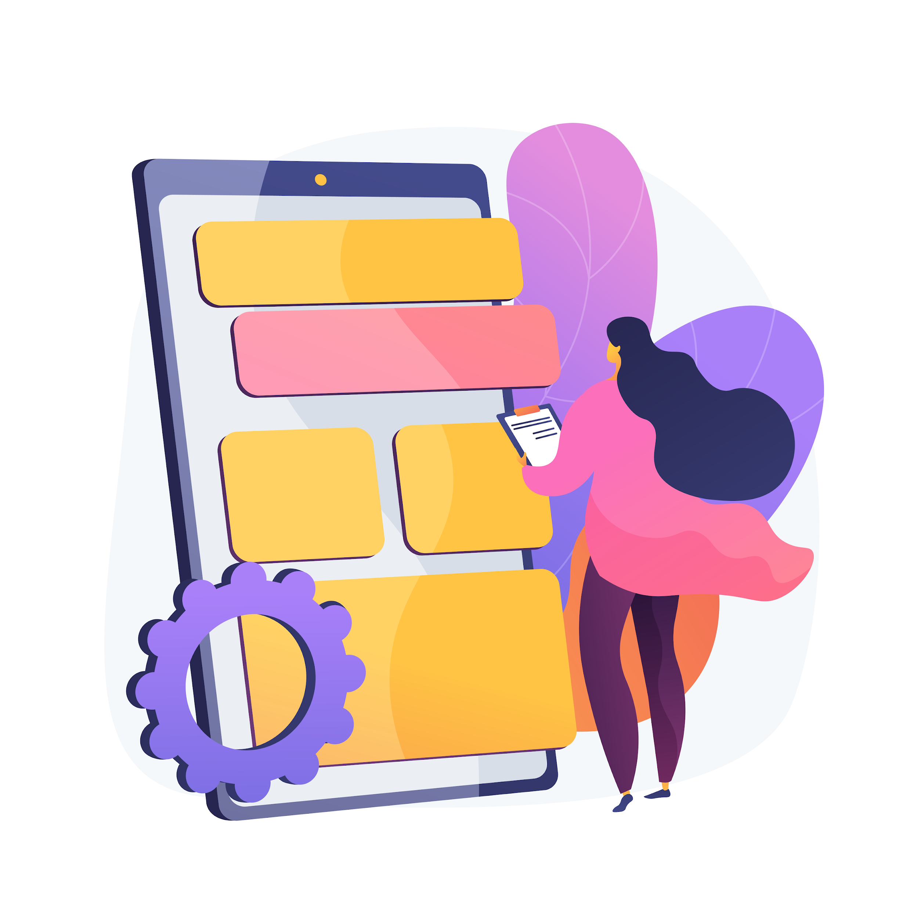
Übung 1. Analyse Ihres aktuellen digitalen Lerndesigns
Überprüfung von Inhalt und Nutzung digitaler Ressourcen
Diese Aktivität lädt Sie dazu ein, darüber nachzudenken, wie Sie derzeit digitale Lernerfahrungen in Ihrer Lehr- oder Ausbildungspraxis gestalten. Sie werden eine bestehende Unterrichtsstunde, ein Modul oder eine Lernaktivität analysieren, um zu verstehen, wie gut Ihre Inhalte, Ihre Pädagogik und Ihre digitalen Ressourcen aufeinander abgestimmt sind.
Der Schwerpunkt liegt darauf, herauszufinden, ob digitale Hilfsmittel wirklich das Verständnis des Themas und die Bedürfnisse der erwachsenen Lernenden unterstützen oder ob sie hauptsächlich aus Gründen der Bequemlichkeit oder der Vermittlung eingesetzt werden.
Ziel: Gewinnen Sie Klarheit über Ihre derzeitige Praxis und ermitteln Sie Möglichkeiten zur Verbesserung der Unterstützung von Lerninhalten durch digitale Ressourcen.
Vorgeschlagene Zeit: 45 Minuten
Bild von vectorjuice auf Freepik
Von der Europäischen Union finanziert. Die geäußerten Ansichten und Meinungen entsprechen jedoch ausschließlich denen des Autors bzw. der Autoren und spiegeln nicht zwingend die der Europäischen Union oder der OeAD-GmbH wider. Weder die Europäische Union noch die OeAD-GmbH können dafür verantwortlich gemacht werden.

Slide 13
Aktivität 1 Überprüfung und Kartierung Ihrer Praxis (45 Minuten)
Schritt 1 - Wählen Sie eine Lernaktivität
Wählen Sie eine Lektion, ein Modul oder eine Lernaktivität aus, die Sie derzeit anbieten.
Schritt 2 - Zeichnen Sie Ihr derzeitiges Konzept auf. Denken Sie über Folgendes nach:
Inhaltliches Wissen (IW):
Welche zentralen Kenntnisse, Fähigkeiten oder Konzepte sollen die Lernenden verstehen oder anwenden?
Pädagogischer Ansatz:
Wie ist das Lernen organisiert (Diskussion, Fallstudie, Übungsaufgabe, Selbststudium)?
Verwendete digitale Ressourcen:
Welche digitalen Materialien oder Tools werden derzeit verwendet (Videos, LMS-Inhalte, Dokumente, Quiz)?
Schritt 3 - Überlegungen zu Verbesserungsmöglichkeiten
Überlegen Sie:
Unterstützen die digitalen Ressourcen das Verständnis des Inhalts?
Sind sie zugänglich und für erwachsene Lernende geeignet?
Könnten sie angepasst werden, um das Engagement, die Relevanz oder die Flexibilität zu erhöhen?
Von der Europäischen Union finanziert. Die geäußerten Ansichten und Meinungen entsprechen jedoch ausschließlich denen des Autors bzw. der Autoren und spiegeln nicht zwingend die der Europäischen Union oder der OeAD-GmbH wider. Weder die Europäische Union noch die OeAD-GmbH können dafür verantwortlich gemacht werden.

Slide 14
Aktivität 2. Entwurf einer verbesserten digitalen Lernressource
Anwendung von Verbesserungen durch digitale Tools
In dieser Aktivität entwerfen oder adaptieren Sie eine kleine digitale Lernressource auf der Grundlage der Überlegungen aus Aktivität 1. Der Schwerpunkt liegt auf der Verbesserung der Inhalte und der Lernerfahrung, nicht auf der Erstellung komplexer Materialien.
Sie wählen ein digitales oder KI-gestütztes Tool aus, das Ihr Lernziel und die Bedürfnisse der erwachsenen Lernenden klar unterstützt.
Ziel: Erstellen Sie ein einfaches, auf den Inhalt abgestimmtes digitales Lernelement, das in der Praxis eingesetzt werden kann.
Vorgeschlagene Zeit: 45 Minuten
Von der Europäischen Union finanziert. Die geäußerten Ansichten und Meinungen entsprechen jedoch ausschließlich denen des Autors bzw. der Autoren und spiegeln nicht zwingend die der Europäischen Union oder der OeAD-GmbH wider. Weder die Europäische Union noch die OeAD-GmbH können dafür verantwortlich gemacht werden.

Slide 15
Aktivität 3 Aufbauen, Erklären und Reflektieren (45 Minuten)
Schritt 1 - Wählen Sie eine Verbesserung aus, die Sie umsetzen möchten. Beispiele:
Ein kurzes Erklärungsvideo oder eine Präsentation
Eine angepasste Offene Bildungsressource (OER) mit vereinfachter Sprache
Ein gemeinsames Dokument mit Leitfragen
Eine KI-unterstützte Gliederung oder ein Beispielsatz (von Ihnen überprüft und angepasst)
Schritt 2 - Erstellen Sie einen einfachen Prototyp. Konzentrieren Sie sich auf:
Klare Struktur
Übereinstimmung mit den Lernzielen
Zugänglichkeit und Klarheit für erwachsene Lernende
Schritt 3 - Erläutern Sie Ihre Designentscheidungen. Beschreiben Sie kurz:
Unterstütztes Lernziel
Warum dieses digitale Werkzeug zu den Inhalten passt
Wie es das Engagement oder das Verständnis der Lernenden verbessert
Schritt 4 - Kurze Reflexion. Fragen Sie sich selbst:
Unterstützt diese Ressource das Lernen des Inhalts?
Ist sie praktisch und für erwachsene Lernende nutzbar?
Was würden Sie verbessern, bevor Sie es einsetzen?
Von der Europäischen Union finanziert. Die geäußerten Ansichten und Meinungen entsprechen jedoch ausschließlich denen des Autors bzw. der Autoren und spiegeln nicht zwingend die der Europäischen Union oder der OeAD-GmbH wider. Weder die Europäische Union noch die OeAD-GmbH können dafür verantwortlich gemacht werden.

Slide 16
Tipps für Pädagog*innen
Tipp 1: Beginnen Sie mit dem Inhalt, nicht mit den Hilfsmitteln
Legen Sie zunächst klar fest, was erwachsene Lernende verstehen oder können sollten. Wählen Sie digitale Hilfsmittel erst nach Klärung der Lernziele aus und stellen Sie sicher, dass die Technologie das Verständnis des Themas unterstützt und nicht vom Inhalt ablenkt oder ihn unnötig kompliziert macht.
Tipp 3: Gestalten Sie klar und zugänglich
Strukturieren Sie digitales Material klar, verwenden Sie eine einfache Sprache, ein einheitliches Layout und klare Anweisungen. Fügen Sie Hilfsmittel wie Beispiele, Aufforderungen oder Checklisten ein, um sicherzustellen, dass erwachsene Lernende mit unterschiedlichem Hintergrund selbstbewusst und unabhängig lernen können.
Tipp 2: Anpassen, bevor man etwas erstellt
Bevor Sie neue Materialien erstellen, sollten Sie bestehende digitale Ressourcen oder offene Bildungsressourcen untersuchen. Die Anpassung bewährter Inhalte spart Zeit, verbessert die Qualität und ermöglicht es Ihnen, die Materialien an den Kontext, das Sprachniveau und die realen Anwendungen der Lernenden anzupassen.
Tipp 4: Verwenden Sie KI als Unterstützung, nicht als Ersatz
Verwenden Sie KI-Tools zur Unterstützung der Ideenfindung, für Beispiele oder die Unterrichtsplanung, aber überprüfen und passen Sie die Ergebnisse stets an. Pädagog*innen bleiben für die Genauigkeit, Relevanz, Ethik und pädagogische Entscheidungen in allen Lernmaterialien verantwortlich.
Von der Europäischen Union finanziert. Die geäußerten Ansichten und Meinungen entsprechen jedoch ausschließlich denen des Autors bzw. der Autoren und spiegeln nicht zwingend die der Europäischen Union oder der OeAD-GmbH wider. Weder die Europäische Union noch die OeAD-GmbH können dafür verantwortlich gemacht werden.

Slide 17




Zusätzliche Ressourcen
Blog - Förderung der Erwachsenenbildung mit künstlicher Intelligenz und Gamification
Liste der Tools - KI-Tools: Tools für Lernen, Fertigkeiten und Training
Artikel - Technologie für erwachsene Lernende nutzbar machen: unsere 6 wichtigsten Forschungsergebnisse
EdTech-Tutorials - Gestaltung effektiver digitaler Lernpfade
Von der Europäischen Union finanziert. Die geäußerten Ansichten und Meinungen entsprechen jedoch ausschließlich denen des Autors bzw. der Autoren und spiegeln nicht zwingend die der Europäischen Union oder der OeAD-GmbH wider. Weder die Europäische Union noch die OeAD-GmbH können dafür verantwortlich gemacht werden.

Slide 18
Evaluation
Frage im Multiple-Choice-Stil:
Q1: Was sollte ein*e Pädagog*in als Erstes entscheiden, wenn er eine persönliche Unterrichtsstunde für die digitale Vermittlung anpasst?
Was müssen die Lernenden verstehen oder tun können?
Welche digitale Plattform ist am einfachsten zu benutzen?
Wie viel Inhalt kann automatisiert werden?
Welche Tools andere Pädagog*innen verwenden
Begründung: Die Entwicklung digitaler Lernerfahrungen sollte immer mit klaren Lernzielen beginnen. Inhaltliche Ziele leiten alle späteren Design- und Technologieentscheidungen.
Von der Europäischen Union finanziert. Die geäußerten Ansichten und Meinungen entsprechen jedoch ausschließlich denen des Autors bzw. der Autoren und spiegeln nicht zwingend die der Europäischen Union oder der OeAD-GmbH wider. Weder die Europäische Union noch die OeAD-GmbH können dafür verantwortlich gemacht werden.

Slide 19
Evaluation
Frage im Multiple-Choice-Stil:
F2: Welches Beispiel veranschaulicht am besten ein gutes digitales Lerndesign für erwachsene Lernende?
Hochladen langer Vorlesungsaufzeichnungen ohne Interaktion
Aufteilung des Inhalts in kurze Einheiten mit Beispielen und Reflexionsanregungen
Verwendung mehrerer Tools in jeder Lektion
Ersetzen von Aktivitäten durch automatische Quizfragen
Begründung: Gut durchdachtes digitales Lernen für Erwachsene fördert Konzentration, Flexibilität und Reflexion, indem es die Inhalte in überschaubare, sinnvolle Lerneinheiten strukturiert.
Von der Europäischen Union finanziert. Die geäußerten Ansichten und Meinungen entsprechen jedoch ausschließlich denen des Autors bzw. der Autoren und spiegeln nicht zwingend die der Europäischen Union oder der OeAD-GmbH wider. Weder die Europäische Union noch die OeAD-GmbH können dafür verantwortlich gemacht werden.

Slide 20
Evaluation
Frage im Multiple-Choice-Stil:
F3: Was ist der Hauptzweck des Einsatzes von Technologie bei der Gestaltung digitaler Lernerfahrungen?
Das Erscheinungsbild des Unterrichts zu modernisieren
Die Beteiligung der Lehrkräfte zu reduzieren
Das Verständnis und die Anwendung von Inhalten zu unterstützen
Die Lernenden automatisch zu bewerten
Begründung: Technologie sollte das Verständnis und die Anwendung von Inhalten durch die Lernenden verbessern und nicht als Ersatz für Pädagogik oder Fachwissen der Lehrkräfte dienen.
Von der Europäischen Union finanziert. Die geäußerten Ansichten und Meinungen entsprechen jedoch ausschließlich denen des Autors bzw. der Autoren und spiegeln nicht zwingend die der Europäischen Union oder der OeAD-GmbH wider. Weder die Europäische Union noch die OeAD-GmbH können dafür verantwortlich gemacht werden.

Slide 21
Evaluation
Frage im Multiple-Choice-Stil:
F4: Welches Verfahren unterstützt Barrierefreiheit und Inklusion bei der Gestaltung von digitalem Lernen am besten?
Verwendung fortschrittlicher Tools mit vielen Funktionen
Das gleiche Inhaltsformat für alle bereitstellen
Ausschließlich auf textbasierte Materialien zurückgreifen
Klare Struktur, einfache Sprache und anpassbare Ressourcen anbieten
Begründung: Barrierefreies digitales Design berücksichtigt die unterschiedlichen Bedürfnisse der Lernenden durch Klarheit, Flexibilität und anpassbare Materialien, die unterschiedliche Lernpräferenzen unterstützen.
Von der Europäischen Union finanziert. Die geäußerten Ansichten und Meinungen entsprechen jedoch ausschließlich denen des Autors bzw. der Autoren und spiegeln nicht zwingend die der Europäischen Union oder der OeAD-GmbH wider. Weder die Europäische Union noch die OeAD-GmbH können dafür verantwortlich gemacht werden.

Slide 22
Evaluation
Frage im Multiple-Choice-Stil:
Q5: Wie kann man KI bei der Gestaltung digitaler Lernmaterialien effektiv einsetzen?
Verwendung von KI, um Beispiele oder Unterrichtsentwürfe vorzuschlagen, die Sie anpassen
Veröffentlichung von KI-generierten Inhalten ohne Überprüfung
KI zur Bestimmung von Lernergebnissen zulassen
Ersetzen von Aktivitäten, die von Lehrkräften entwickelt wurden
Begründung: KI kann die Ideenfindung und Planung unterstützen, aber Pädagog*innen müssen die Entscheidungen über das Lerndesign stets überprüfen, anpassen und die Verantwortung dafür übernehmen.
Von der Europäischen Union finanziert. Die geäußerten Ansichten und Meinungen entsprechen jedoch ausschließlich denen des Autors bzw. der Autoren und spiegeln nicht zwingend die der Europäischen Union oder der OeAD-GmbH wider. Weder die Europäische Union noch die OeAD-GmbH können dafür verantwortlich gemacht werden.

Slide 23

Fragen zur Selbstreflexion
F1: Wie bewusst gestalte ich digitale Lernaktivitäten, so dass die Tools den Inhalt, den ich erwachsenen Lernenden vermitteln möchte, klar unterstützen?
Q2: Auf welche Weise respektieren meine digitalen Lernmaterialien die Erfahrungen der erwachsenen Lernenden und bieten gleichzeitig eine klare Struktur, Zugänglichkeit und praktische Relevanz?
F3: Wie schaffe ich ein Gleichgewicht zwischen dem Experimentieren mit digitalen oder KI-gestützten Tools und der Beibehaltung der Kontrolle über Lernziele, Inhaltsqualität und Pädagogik?
Bild von jcomp auf Freepik
Von der Europäischen Union finanziert. Die geäußerten Ansichten und Meinungen entsprechen jedoch ausschließlich denen des Autors bzw. der Autoren und spiegeln nicht zwingend die der Europäischen Union oder der OeAD-GmbH wider. Weder die Europäische Union noch die OeAD-GmbH können dafür verantwortlich gemacht werden.

Slide 24

Quellen
Europäische Kommission: Generaldirektion Bildung, Jugend, Sport und Kultur, Ethical guidelines on the use of artificial intelligence (AI) and data in teaching and learning for educators, Amt für Veröffentlichungen der Europäischen Union, 2022, https://data.europa.eu/doi/10.2766/153756
OECD (2025), Bildungspolitischer Ausblick 2025: Nurturing Engaged and Resilient Lifelong Learners in a World of Digital Transformation, OECD Publishing, Paris, https://doi.org/10.1787/c3f402ba-en
Kadry, S. (Hrsg.). (2024). Artificial Intelligence and Education - Shaping the Future of Learning. IntechOpen. doi: 10.5772/intechopen.1002135
Julia Rott, K., & Schmidt-Hertha, B. (2024). Transforming adult learning in the digital age: exploring environmental, content, and technological changes. International Journal of Lifelong Education, 43(4), 319-323. https://doi.org/10.1080/02601370.2024.2367395
Gul, A., & Bilgin, C. U. (2021). Gamification in der Erwachsenenbildung. Research Anthology on Adult Education and the Development of Lifelong Learners, 905-932.
Bild von vectorjuice auf Freepik
Von der Europäischen Union finanziert. Die geäußerten Ansichten und Meinungen entsprechen jedoch ausschließlich denen des Autors bzw. der Autoren und spiegeln nicht zwingend die der Europäischen Union oder der OeAD-GmbH wider. Weder die Europäische Union noch die OeAD-GmbH können dafür verantwortlich gemacht werden.

Slide 25
Schlussfolgerung
Gestaltung von digitalen Lernerfahrungen in der Erwachsenenbildung
Die Entwicklung effektiver digitaler Lernerfahrungen beginnt mit klaren inhaltlichen Zielen und einem tiefen Verständnis für die Bedürfnisse und Erfahrungen erwachsener Lernender. Digitale Tools und künstliche Intelligenz sollten gezielt ausgewählt werden, um das Verständnis des Themas zu unterstützen, nicht um die Komplexität zu erhöhen oder die Pädagogik zu ersetzen.
Fangen Sie klein an, indem Sie bestehende Materialien anpassen und jeweils mit einem digitalen oder KI-gestützten Tool experimentieren. Konzentrieren Sie sich auf Klarheit, Zugänglichkeit und Realitätsnähe, damit die Lernenden selbstbewusst und unabhängig lernen können.
Digitale Technologien können das Lernen bereichern, indem sie Erkundung, Zusammenarbeit und flexible Wege unterstützen, aber Ihre Rolle als Erwachsenenbildner*in - das Lernen anzuleiten, zu unterstützen und zu kontextualisieren - ist nach wie vor wichtig.
Überlegen Sie regelmäßig, was funktioniert, passen Sie es auf der Grundlage des Feedbacks der Lernenden an und gestalten Sie jede digitale Erfahrung mit Absicht und Sorgfalt.
"Technologie wird großartige Lehrer nicht ersetzen, aber Technologie in den Händen großartiger Lehrer kann transformierend wirken.
- George Couros
Von der Europäischen Union finanziert. Die geäußerten Ansichten und Meinungen entsprechen jedoch ausschließlich denen des Autors bzw. der Autoren und spiegeln nicht zwingend die der Europäischen Union oder der OeAD-GmbH wider. Weder die Europäische Union noch die OeAD-GmbH können dafür verantwortlich gemacht werden.

Slide 26

Herzlichen Glückwunsch zum Abschluss von Einheit 2: Gestaltung von digitalen Lernerfahrungen
Bild von pch.vector auf Freepik
Von der Europäischen Union finanziert. Die geäußerten Ansichten und Meinungen entsprechen jedoch ausschließlich denen des Autors bzw. der Autoren und spiegeln nicht zwingend die der Europäischen Union oder der OeAD-GmbH wider. Weder die Europäische Union noch die OeAD-GmbH können dafür verantwortlich gemacht werden.

Slide 27






Projektpartner:
Projekt Nr. 2024-1-AT01-KA220-ADU-000254167
Von der Europäischen Union finanziert. Die geäußerten Ansichten und Meinungen entsprechen jedoch ausschließlich denen des Autors bzw. der Autoren und spiegeln nicht zwingend die der Europäischen Union oder der OeAD-GmbH wider. Weder die Europäische Union noch die OeAD-GmbH können dafür verantwortlich gemacht werden.

